Slide 1
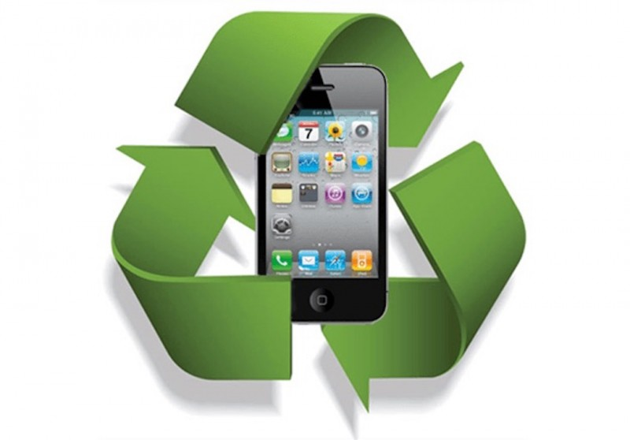
Projet : Sensibilisation sur le recyclage des smartphones
Notes:
Ayoub

Slide 2
Sommaire
1. Qu’est ce qui pollue dans un smartphone ?
2. De quoi sont fait nos smartphones ?
3. Qu’est-ce qui est recyclable dans nos smartphones ?
4. Pourquoi recycler son smartphone ?
5. Présentation de notre projet
Notes:
ENdrit

Slide 3
Qu’est ce qui pollue dans un smartphone ?
Sa fabrication
Les mines dévastent les paysages et polluent eaux et sols
raffiner et transporter les minerais consommation d’énergie, production de déchets et de CO2.
Son utilisation
grande consommation d’énergie dus aux recharges de batteries ( électricité )
Sa fin de vie
Non recycler les smartphones polluent eau, terre, air.
source : https://letelephonemobiletpe.wordpress.com/ii-le-telephone-portable-un-danger-2/ii-le-telephone-portable-un-danger/
Notes:
FIFI
FABRICATION : ce qui renforcent l’effet de serre et des gaz qui attaquent la couche d’ozone.
UTILISATION : l’électricité est essentiellement obtenue à partir de combustibles, pétrole et charbon, dont la quantité est limitée sur Terre. Il existe des sources renouvelables comme les barrages,
éoliennes, panneaux solaires.
SA FIN DE VIE : La majorité des plastiques se dégradent difficilement. Car en plus des plastiques, les métaux polluent la nature

Slide 4
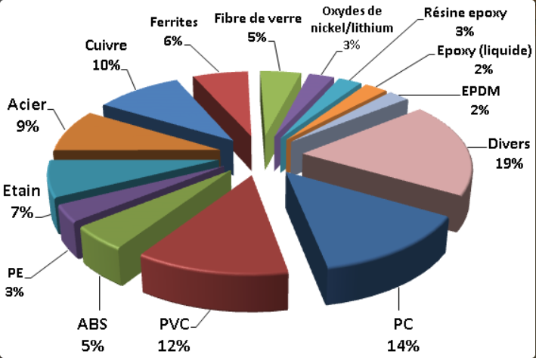
De quoi sont fait nos smartphones ?
34 % de plastiques
10 % de cuivre
9 % d'acier
7 % d'étain
6 % de ferrites
5 % de fibre de verre
3 % d'oxydes de nickel ou lithium
3 % de résine époxy
2 % d'époxy liquide
2 % d'EPDM
19 % de matières diverses
Source : https://www.alsetic.fr/blog/38-quels-materiaux-composent-mon-telephone-portable
Notes:
José Nous pouvons constater que le plastiques et les métaux sont les principaux composants d’un smartphone.

Slide 5
Qu’est-ce qui est recyclable dans nos smartphones ?
15% des smartphones vendu en Suisse sont recyclés
40% des composants d’un smartphone peuvent être recyclés :
Les plastiques
Les métaux
Le verre
https://www.bonasavoir.ch/8613-allo-le-recyclage
Notes:
José 15 % C’est à la fois peut et beaucoup car au niveau mondiale, seul 3% des smartphones sont recyclés
les 60% restant sont composés de plastique inutilisable utilisé comme combustible , mais également d’éléments toxiques qui sont détruit.

Slide 6
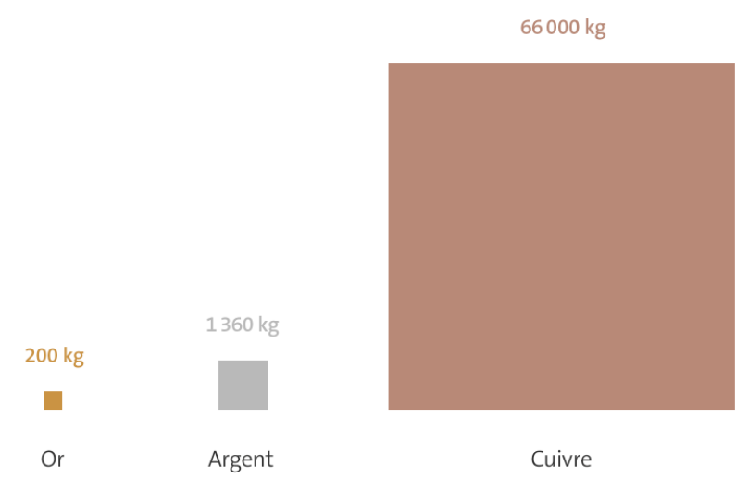
Pourquoi recycler son smartphone ?
En Suisse il y a environ 8 millions de smartphones non-utilisés.
https://www.swisscom.ch/fr/about/entreprise/durabilite/mobile-aid.html
Notes:
FIFI :Si nous pouvions recycler ces 8 millions de smartphones voici la quantité de métaux que l’on pourrait réutiliser :
Cela fait prendre conscience des potentielles économie de métaux que l’on pourrait faire au lieu de toujours aller miner pour créer des nouveau smartphones.

Slide 7
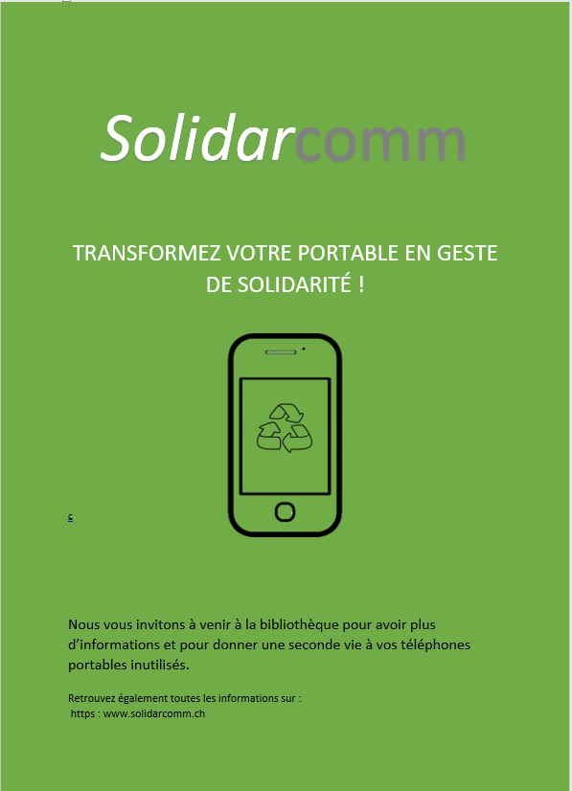
Notre projet !
https://www.solidarcomm.ch/
Notes:
Ayoub, Endrit Nous pouvons nous poser la question maintenant Où pouvons nous recyclez ? Dont notre projet

